Slide 1




PROVOCENT
Vállalkozás és játék
Tanfolyam-indító, Győr, 2018. szeptember 15

Slide 2
BEVEZETÉSKÉNT NÉHÁNY UNALMAS SZTORI AZ ÉLETEMBŐL
MILYEN BÜSZKE VOLTAM ARRA, HOGY VÁLLALKOZÓ VAGYOK
  (amíg meg nem ismertem, melyek a)
A MAI FIATALOK FOGALMAI A VÁLLALKOZÓKRÓL

Slide 3
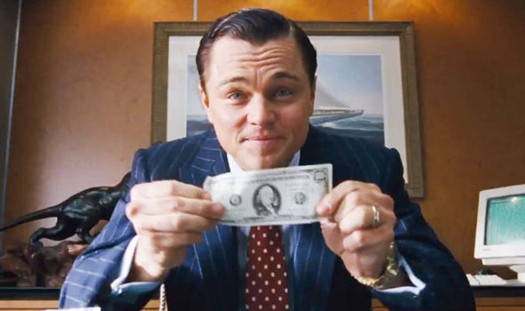

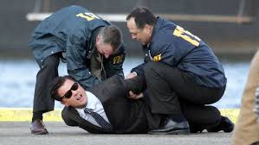
A MAI FIATALOK FOGALMAI A VÁLLALKOZÓKRÓL
(saját felmérésünk szerint, 2017 október)

Slide 4
Amit én gondolok a vállalkozókról
Vállalkozónak lenni
= vállalni valamit

Slide 5

1. Felvállalni önmagamat

Slide 6


2. Vállalni egy probléma megoldását, egy kihívás megválaszolását

Slide 7


3. Vállalni a felelősséget azért, ami az enyém

Slide 8
PROVOCENT – JÁTÉK ÉS TANULÁS
Játékosan mindig jobb tanulni, ezért egy játékra hívunk benneteket
Azt szeretnénk, hogy alapítsatok virtuális cégeket, és ezekkel jelenjetek meg az általunk fejlesztett piactéren
Ezeknek a cégeknek a tőkéjét kell növelni, mégpedig tanulással

Slide 9
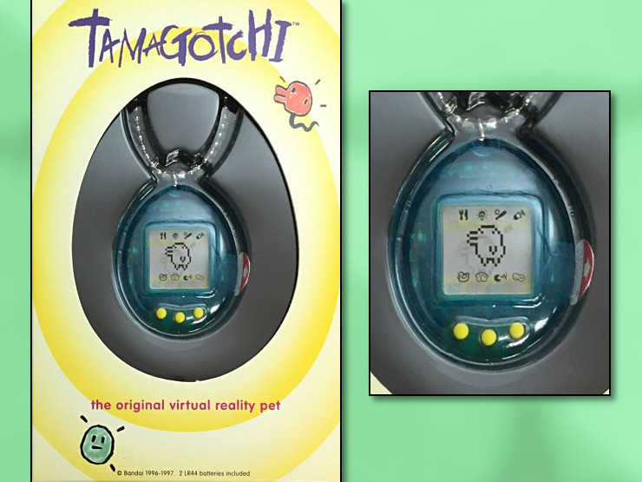
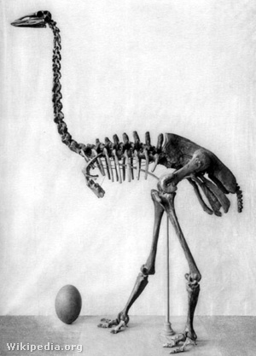
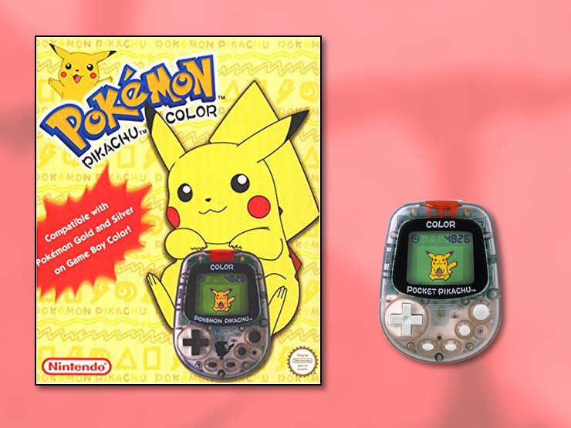
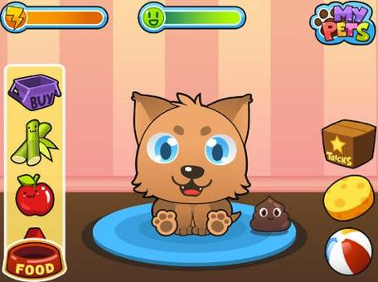

Kicsit olyanok lesznek ezek a cégek, mint azok a virtuális állatok, amelyeket gondozni kell

Slide 10

Ezeknek a cégeknek a tőkéjét kell növelnetek, mégpedig tanulással
A tanulásért ebben a játékban pénzt kaptok, amely a cégetek tőkéjét növeli.
A tananyag minden 1%-áért jár 1 Pcoin (Provocent-pénz)
A sikeres tesztek minden 1% -áért is jár 1 Pcoin

Slide 11
Az osztalék
Nemcsak beletesztek Pcoin-t a cégetekbe, vissza is kaptok belőle OSZTALÉK formájában.
Minden cég-tagnak egyforma osztalék jár, a tőke 10%-a

Slide 12
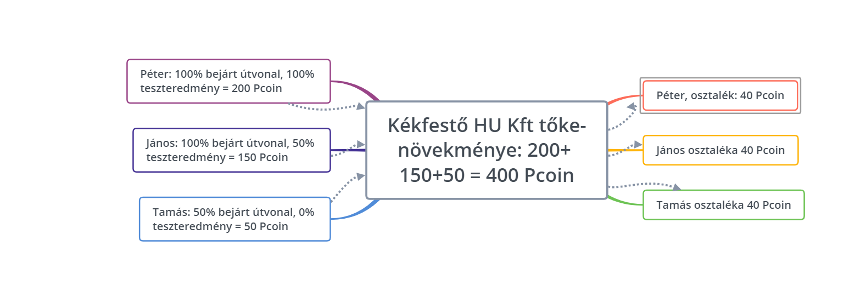
Hogyan működik?

Slide 13


A „projekt-termékek”
A játék során lehetőségetek lesz arra, hogy PROJEKT-TERMÉKEKET hozzatok létre.
Ezek lehetnek:
  rövid kis filmek, amelyekben a csapatotokat mutatjátok be,
  Vagy ilyen prezentációk, amelyek az ötleteitekről szólnak

Slide 14
A „projekt-termékek”
A projekt termékeket feltöltjük a piactérre, ahol a felvidéki partner-iskola diákjai kiválasztják azt, ami a legjobban tetszik nekik, és abba fektetik az osztalékukat
Ti is befektethetitek az osztalékotokat az ő termékeikbe

Slide 15
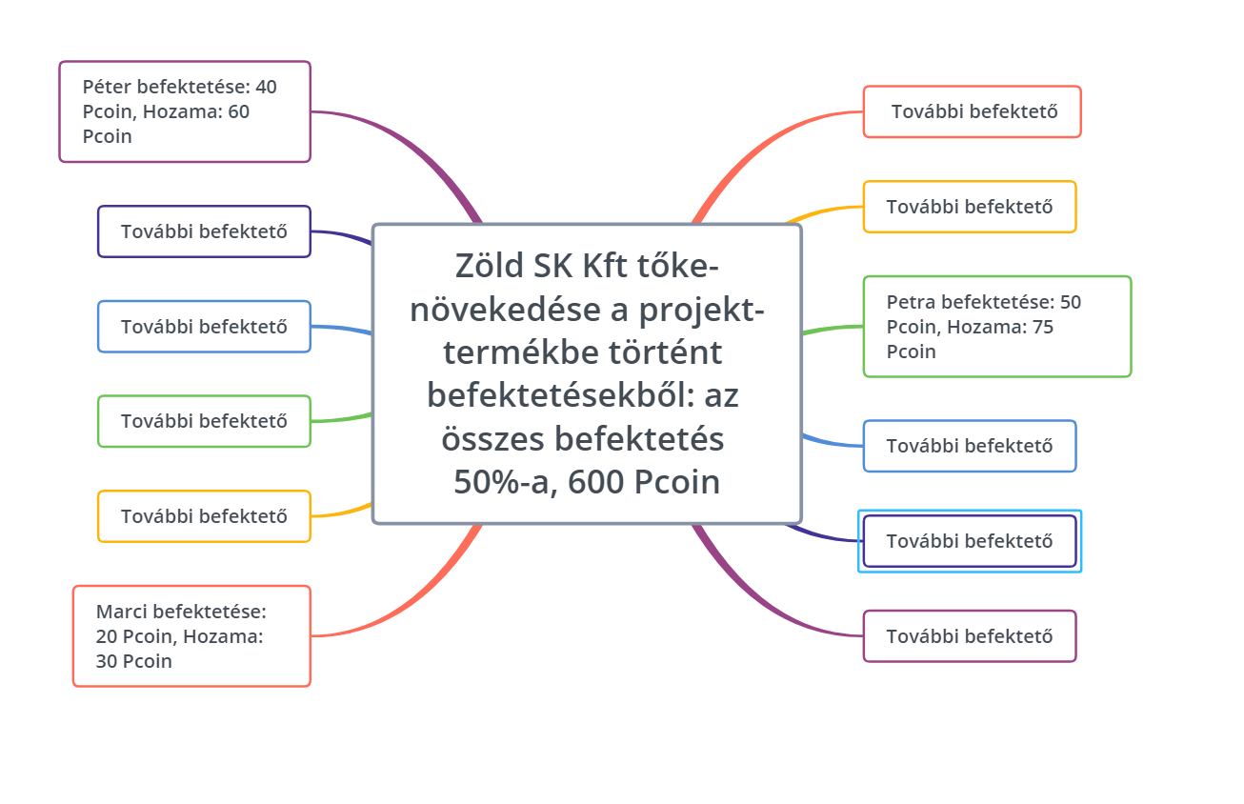
Egy érthetetlen ábra az osztalékokról és a hozamokról

Slide 16
De!!! Ami a lényeg:
A játék végén beválthatjátok a Pcoin-jaitokat valódi termékekre!

Slide 17



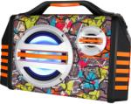
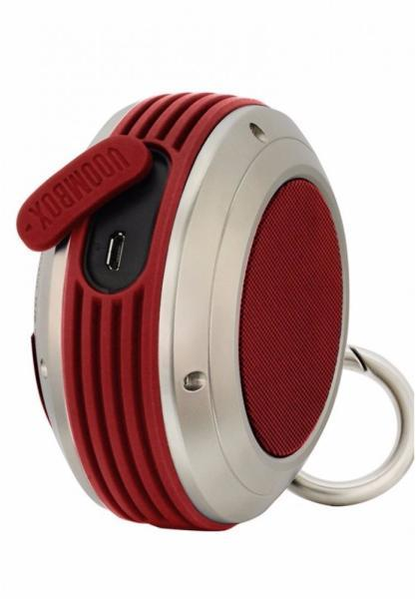
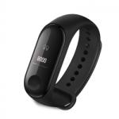

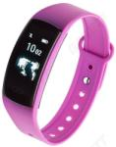
:
Nem mindegy, hogy mennyi Pcoin-t gyűjtesz a játék végéig, mert be fogjuk váltani, összesen 150,000 Ft értékű termékre.
Ezeket a termékeket megvásárolhatod Pcoin-ért a játék végén

Slide 18

Köszönöm a figyelmet!

